Slide 1
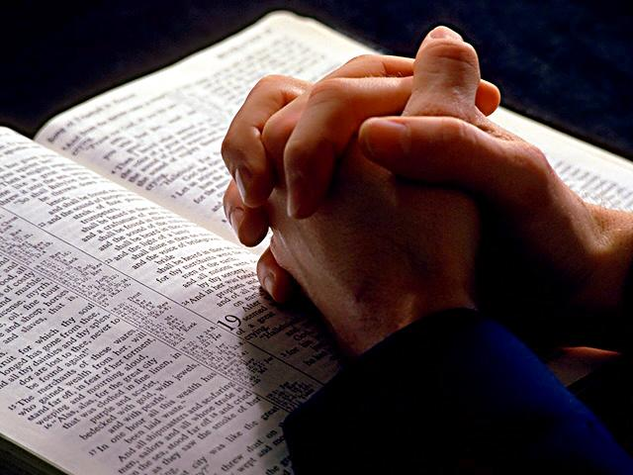
APOCALIPSIS
“un viaje a través del tiempo» N°.3.
Dios, derribador de muros

Slide 2

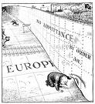
El Diccionario dice que un muro es una pared o tapia: Es una construcción lineal, vertical que sirve para proteger o delimitar un terreno.

Slide 3

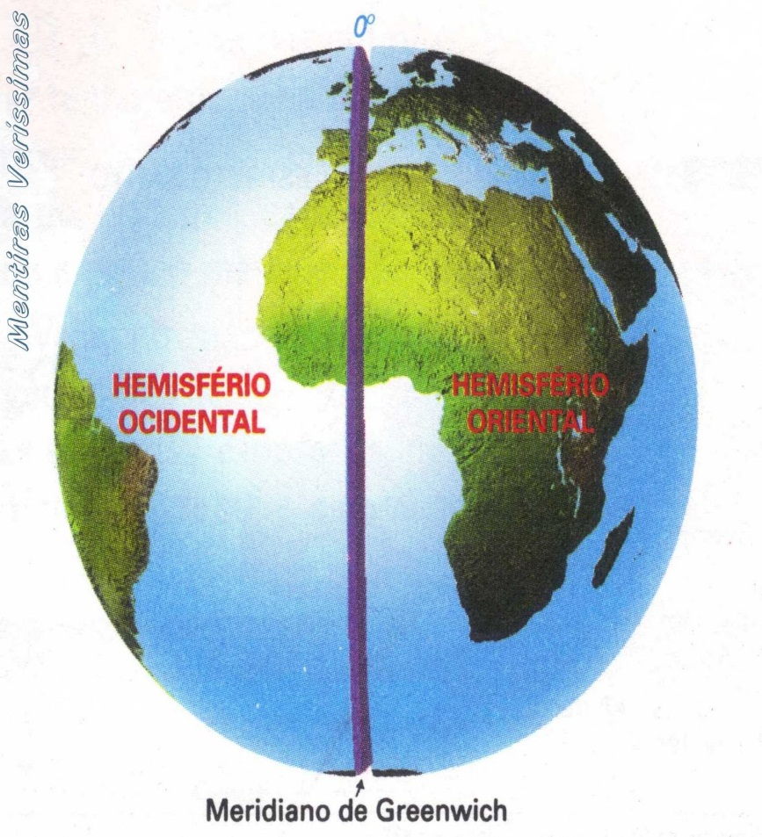
Pasamos ahora a echar un vistazo al HEMISFERIO ORIENTAL para ara ver si su estado es más halagador

Slide 4

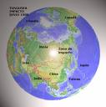
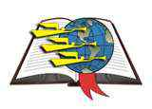
En el hemisferio oriental, en la mayoría de los países de Europa, Asia y África, también se garantiza la libertad religiosa que permite anunciar el evangelio de Cristo sin trabas legales o intervenciones policíacas.
Observamos que allí también se está cumpliendo con gran velocidad las palabras pronunciadas por Cristo escritas en Mateo 24:14:
«Y será predicado este evangelio del reino en todo el mundo, para testimonio a todas las naciones, y entonces vendrá el fin». Esto nos dice que Cristo ya casi viene.

Slide 5
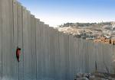

1) Enfocamos a Rusia en particular y los países que formaban hasta el año 1991, la inmensa Unión Soviética.
Caso muy intrigante para el estudioso de los escenarios espirituales de esta época y las profecías de Apocalipsis, en la cual era casi imposible penetrar con el evangelio por el ateísmo imperante.
Anteriormente, el ateísmo era un muro que impedía la penetración del evangelio.

Slide 6
Antes de la desintegración de la Unión Soviética, infinidad de cristianos la identificaban como la gran Babilonia, una de las "bestias" de Apocalipsis o un contrincante principal en la batalla de Armagedón.

Slide 7


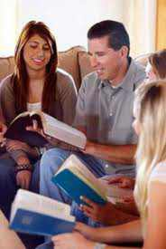
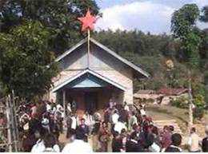
Pero, repentinamente todo el escenario cambió y ahora pululan por aquellas tierras hordas de evangelistas de toda estirpe, con el resultado de que muchos rusos y personas de otras nacionalidades de la ya Unión Soviética, se apresuran a entrar en las iglesias.
En 1989 cae el muro
“Y será predicado este evangelio en todo el mundo”

Slide 8

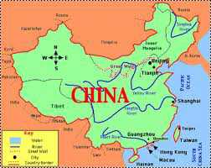
2) En cuanto a la China, que es un país ateo, se informa que muchas de sus ciudadanos creen en Cristo. En enero del 2008 la población total del país alcanzaba mil seiscientos millones.

Slide 9

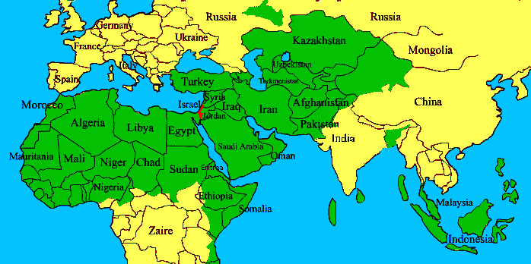
3) Fijemos nuestra vista en los países musulmanes.
El panorama religioso cambia notablemente, pues los mahometanos resisten tenazmente cualquier incursión de culturas o religiones de otros pueblos o países, vehementemente denunciando a estos como "satánicos".

Slide 10
Los musulmanes pueden pagar con la muerte la osadía de apostatar del Islam para convertirse a Cristo
En ningún país en el que impere este fundamentalismo islámico se puede divulgar el cristianismo
La apreciada “libertad religiosa” es casi inexistente en estos 23 países.
Antes de la segunda venida se Cristo esta prohibición debe desaparecer, como sucedió con la unión soviética, porque cristo dijo: “Y será predicado este evangelio en todo el mundo». ¿Cómo ? Esperemos a ver. (Lea Mat.24:35)

Slide 11

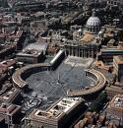

4) Nuestra mirada gira hacia la antigua ciudad de Roma en Italia, especialmente el Vaticano. Aseguran que el Vaticano es la entidad más rica de todo el mundo. Funciona como un estado; sus oficiales han firmado "Concordatos" con más de cien países.
El papa con el presidente del Brasil

Slide 12
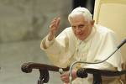
Más de 300,000 sacerdotes y oficiales de la Iglesia Católica Romana son sostenidos económicamente, al menos en parte, mediante fondos públicos de algunos países, por ejemplo, Italia y España.
Solo en Italia, más de 30,000 clérigos católicos se benefician de los fondos estatales.

Slide 13


Tomamos nota de los embajadores que no pocos países envían al Vaticano, no faltando siquiera Estados Unidos de América, país de abrumadora mayoría protestante con más del 70 %.
Obsérvese el parecido tan asombroso de las dos sedes.
El Vaticano La casa Blanca
Primera bestia Apoc.13:1-2. Segunda bestia Apoc.13:11,12,15.

Slide 14
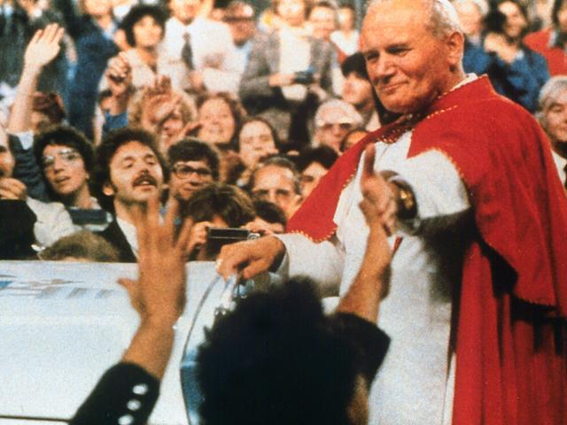
También tomamos nota de los emisarios papales quienes cumplen la función de embajadores del Vaticano a otros países.
En la revista "Time" los editores informan al mundo que seleccionaron al Papa Juan Pablo II como "El hombre del año" para 1995.
Es tal la popularidad de este papa que en Manila, Filipinas, un millón de filipinos se dieron cita para escuchar una ponencia de este Papa.

Slide 15

La Iglesia Católica Romana es representada en más ciudades, pueblos y aldeas del mundo que cualquier otra iglesia o religión.

Slide 16
¿Porqué razón la iglesia Católica Romana tiene tanto poder?
No olvidemos que la iglesia Católica Romana es la sucesora del Imperio Romano, “El dragón le dio su poder, su trono y gran autoridad (a la bestia que salió del mar). Y toda la tierra se maravilló, y siguió a la bestia. Y adoraron al dragón que había dado autoridad a la bestia, a adoraron a la bestia, diciendo: “¿Quién es como la bestia, y quièn podrá lidiar con ella?” Apocalipsis 13: 2-4.

Slide 17
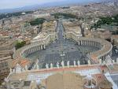
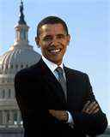
¿Qué significa para el futuro espiritual del mundo este poderío, este resurgimiento económico y político, de la iglesia Católica Romana, apoyada por los estados Unidos de América?
La repuesta para este fenómeno se encuentra en la Palabra de Dios: Apocalipsis 13:11-17 y 14:12.

Slide 18



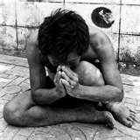
En estos tiempos modernos de extensa industrialización y estupenda tecnología, más la aparente espiritualidad de la humanidad, las guerras continúan.
La Primera Guerra Mundial 1914-1918.
La Segunda Guerra Mundial 1939-1945.
Corea 1951-1953.
Vietnam 1958-1975.
La guerra del Golfo Pérsico 1990-1991.
Afganistán 2001- no ha terminado.
Irak 2003 –no ha terminado, más otras de menor alcance.

Slide 19
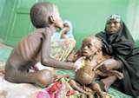
Holocaustos, y terrorismo han segado incontables millones de vidas.
También pestilencias, plagas, hambrunas y otros desastres naturales que han llenado el mundo de muerte y destrucción de tal magnitud que nos preguntamos: ¿figuran estas cosas en las profecías de Apocalipsis?

Slide 20
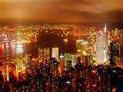
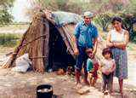
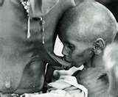
Esto que hemos observado nos muestra el estado de cosas en este tiempo que estamos viviendo llamado de “civilización” en contraste con el que existía en el siglo primero.

Slide 21
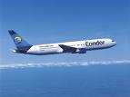

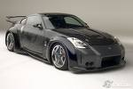
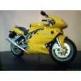
En cuanto a las cosas materiales, ¡qué mundo diferente al del presente!
(1) Observamos que No hay electricidad De noche, casi todo el globo está sumido en la oscuridad.
(2) No hay carros, aviones, teléfonos, radios, televisores ni mucho menos computadoras.

Slide 22


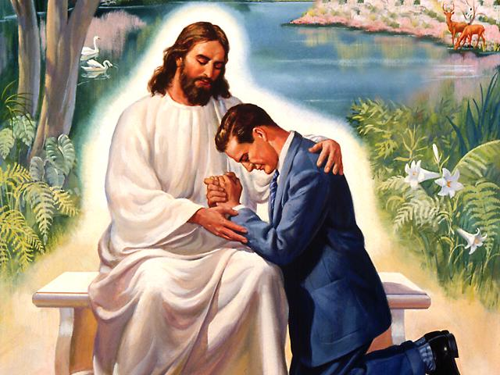


Pero en medio de todo esto se materializa un espíritu de religiosidad verdadera, habían hombres rectos al frente de esta obra como Pablo, Bernabé, Pedro, Silas, Timoteo y muchos otros.
Había también mujeres esforzadas y valientes que no les importaba los sacrificios que tuvieran que hacer con el fin de alcanzar la meta.

Slide 23
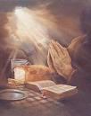
No disfrutaban de las comodidades que nosotros tenemos hoy, pero a pesar de ello, estudiaban las Sagradas Escrituras con mucho fervor
De noche con luz de lámparas pasaban noches enteras en oración, memorizaban capítulos enteros de la biblia,
No se perdían las reuniones de la iglesia por distante que fuera, y como si fuera poco, caminaban largas distancias para compartir la Palabra.

Slide 24

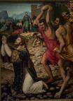



Nos llena de asombro al ver que por causa de su fe, son llevados a la cárcel, y algunos son muertos sin causa justa no más sino por creer en Cristo y guardar sus Mandamientos cuya sangre corre por el suelo como un testimonio de su fe.

Slide 25

Son perseguidos, y sus escasos vienes son dados a sus enemigos más acérrimos, pero a pesar de todo, siguen creyendo en Cristo lo cual es digno de admiración y ejemplo para nosotros.

Slide 26
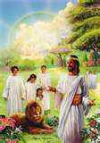
Esto nos recuerda las palabras del Testigo Fiel a la iglesia de Éfeso: “Conozco tus obras, tu trabajo y paciencia…. Has perseverado y soportado pruebas por mi nombre, y no has desfallecido” (Apoc.2:2,3).
“Al que venza, le daré a comer del árbol de la vida, que está en el paraíso de Dios”

